Slide 1
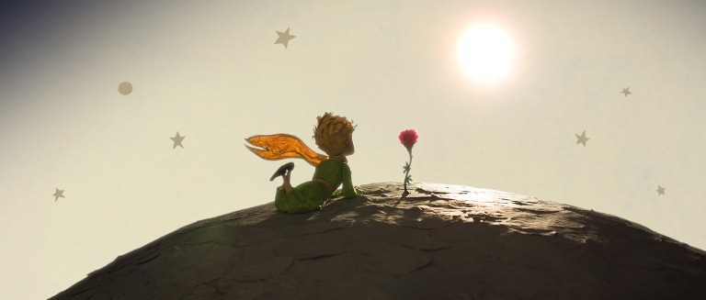
Interpretacja sentencji
„Tym co tak bardzo mnie wzrusza w tym uśpionym Małym Księciu jest jego wierność róży. Obraz róży emanuje z niego niczym blask płomienia z lampy, nawet gdy śpi.”

Slide 2
Cytat ten wypowiada Pilot, kiedy nocą niesie śpiącego Małego Księcia na rękach. Poszukuje on studni z wodą na pustyni.

Slide 3
Moim zdaniem cytat ten pokazuje bliskość Małego Księcia i róży. Można dostrzec, że chłopiec bardzo kocha różę i z jego wyrazu twarzy wynika, że tęskni za nią. Mógłby oddać za nią życie.

Slide 4
Moim zdaniem cytat ten opowiada o tęsknocie, wierności i miłości jaką Mały Książę darzył Różę. Po rozstaniu i dalekiej podróży jaką odbył, wciąż o niej myślał i nie przestawał żywić do niej uczucia. Słowa pilota "Obraz Róży emanuje z niego niczym blask płomienia z lampy" interpretuję w ten sposób, że uczucie chłopca do Róży jest zauważalne, poprzez to jak o niej mówi, nie wstydzi się tego, że ją kocha. Mały Książę okazuje swoją miłość do niej i jest jej wierny nawet po ich trudnych doświadczeniach, pokazuje on, że będzie z nią na dobre i na złe, niezależnie od tego, czy będzie ich dzielić duża odległość, czy się pokłócą.

Slide 5
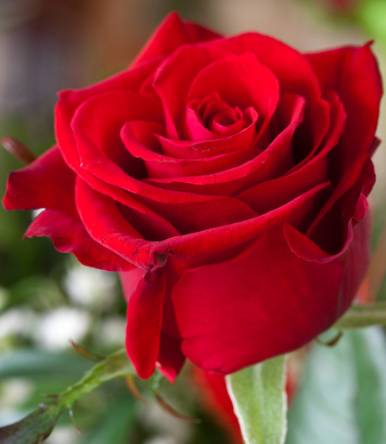
Moim zdaniem jeżeli jesteśmy czemuś lub komuś wierni, wierni do końca, tak jak Mały Książę Róży-wypełnia to nasze życie. Staje się jego sensem. Nasza lojalność sprawie jest zauważalna dla innych. To o niej możemy rozmawiać godzinami. Promieniuje z nas jak światło lampy, które może oświetlić innych.

Slide 6
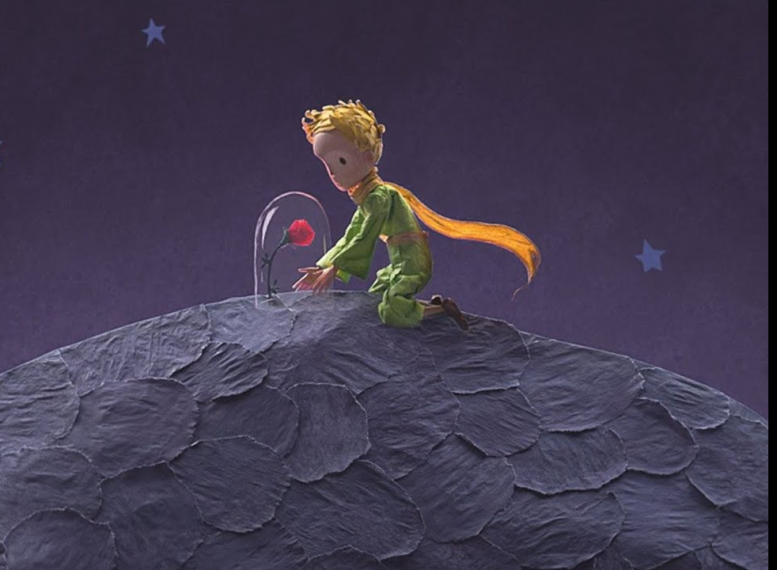
Według nas cytat ten ma odzwierciedlenie miłości i wierności, którą możemy dostrzec między bohaterami „Dziadów cz.2” autorstwa Adama Mickiewicza- Upiorem, a kobietą.

Slide 7
Możemy zauważyć podobną sytuację pomiędzy Winicjuszem i Ligią z powieści „Quo Vadis” autorstwa Henryka Sienkiewicza oraz Latarnikiem i jego miłością do ojczyzny zobrazowanej w utworze pt. „Latarnik”.

Slide 8
